Slide 1








Bài 17:

Slide 2




Slide 3




01

Slide 4


Vẽ trung điểm M của đoạn thẳng AB dưới đây?
6 cm
A
B
M

Slide 5

Bài 17:

Slide 6

02

Slide 7
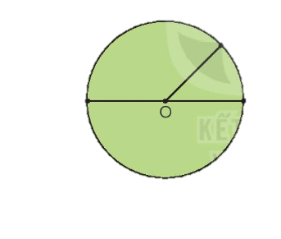
Hình tròn tâm O, bán kính OM,
đường kính AB.
M
A
B
Tâm O là trung điểm của đường kính AB.
Đường kính dài bằng hai lần bán kính.

Slide 8

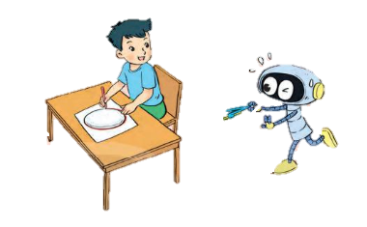
Mình dùng cái đĩa để vẽ đường tròn đấy.
Bạn hãy dùng compa nhé!

Slide 9
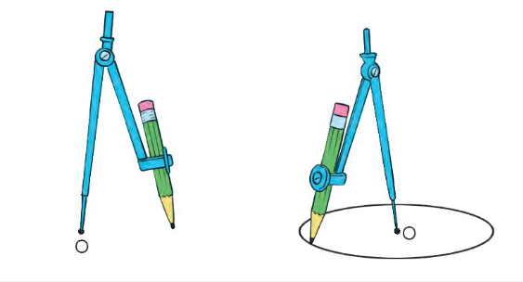

+ Chọn một điểm làm tâm bất kì;
+ Đặt chân trụ compa vào tâm.
+ Quay compa để vẽ đường tròn.

Slide 10
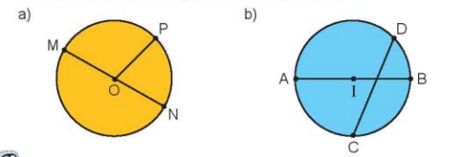

O
OP
a) Hình tròn tâm……. , bán kính ….. , đường kính …...
MN
I
IA
b) Hình tròn tâm …. , bán kính. …. , đường kính …...
AB

Slide 11
03

Slide 12
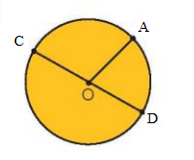
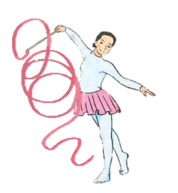
1
a/ Vẽ đường tròn tâm O
b/ Vẽ bán kính OA, đường kính CD của đường tròn đó

Slide 13
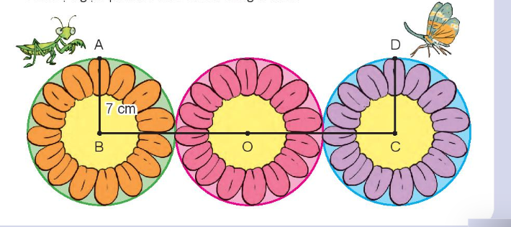
2
Trong bức tranh sau, mỗi hình tròn đều có bán kính 7cm. Bọ ngựa đang ở điểm A bò theo đường gấp khúc ABCD để đến chỗ vòi voi điểm D. Hỏi bọ ngựa phải bò bao nhiêu xăng-ti-mét?

Slide 14
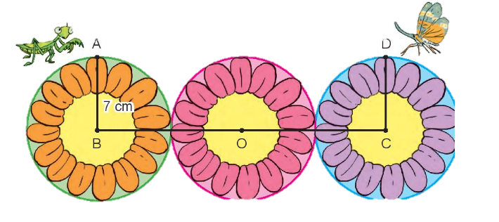
Mỗi hình tròn đều có bán kính 7 cm nên AB = CD = 7 cm
Ta thấy độ dài đoạn thẳng BO và OC đều bằng 2 lần bán kính.
Nên BO = OC = 7 x 2 = 14 cm
Độ dài đường gấp khúc ABCD là
7 + 14 + 14 + 7 = 42 (cm)
Vậy bọ ngựa phải bò 42 cm.

Slide 15



